Slide 1
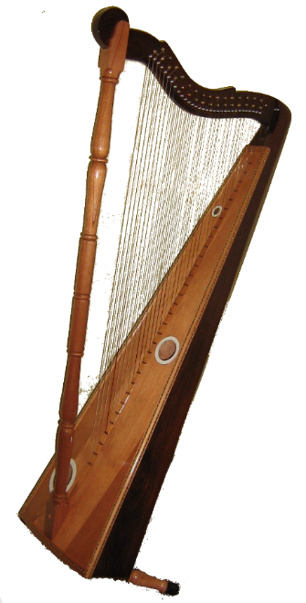
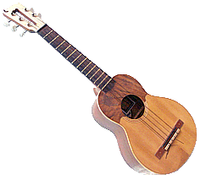
GRAN INAUGURACIÓN
COSTADO OCCIDENTAL DEL CLUB
El América Tenis Club tiene el gusto de invitar a todos sus socios, asociados y juniors, a la gran inauguración del campo #3, graderías y terraza, campo #4 y la zona de parqueaderos entre ambas canchas, el próximo sábado 17 de septiembre, a partir de las 9:00 a.m., donde podrán compartir con toda su familia de diferentes actividades de tenis.
Asimismo podrán disfrutar de una espectacular Ternera a la llanera, acompañada de una cerveza importada y cuajada con melao; amenizada por un grupo musical y por el cantante organista Donaldo.
Actividades de Tenis
Festival Tenis 10´s: 9:00 – 11:00 a.m.
Evento de integración adultos: 11:00 a.m. – 1:00 p.m.
Final Ranking Internos 1ra categoría: 1:00 – a 3:00 p.m.
Valor: 23,000+ 8% de imp. Al consumo.
Consumo de alimentos y bebidas con cargo a su cuenta.
Reservas en la Recepción del Club.

